Slide 1
ФОРМЫ в HTML.

Slide 2
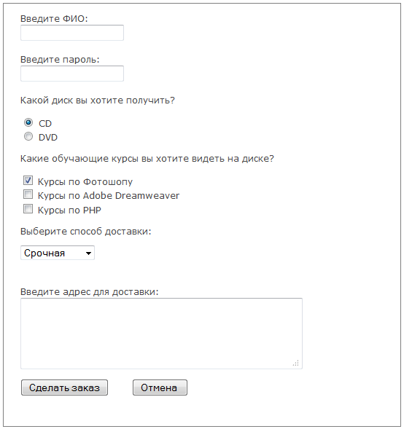
Зачем нужны формы
Для сбора информации от пользователя и отправки ее на сервер для обработки.
Вот пример формы:
Теги форм задают:
поля ввода разного типа
и кнопки, вызывающие отправку данных и (при необходимости) отмену действий.

Slide 3
Тег-контейнер <FORM>
Все элементы формы заключаются в тег-контейнер <form>…</form>
<form> <!-- сюда вставляют различные элементы --> </form>
Атрибуты:
NAME – определяет имя формы, уникальное для данного документа. Используется только , если в документе присутствует несколько форм.
ACTION – обязательный атрибут. Указывает путь к скрипту( или программе) сервера, обслуживающему данную форму.
METHOD – определяет способ отправки содержимого html формы. Возможные значения GET (по умолчанию) и POST.
<form name="forma zakaza" method="post" action="obrabotchik.php"> <!-- сюда вставляют различные элементы --> </form>

Slide 4
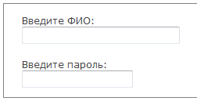
Тег <INPUT…>, ввод строки текста
<form name="primer1" method="post" action="obrabotchik.php"> Введите ФИО: <br> <input type="text" name="fio" size="30"> <br> Введите пароль:<br> <input type="password" name ="pass"> </form>
Атрибуты:
TYPE - определяет тип поля для ввода данных. По умолчанию – это "text". Если тип "password”, то строка показывается звездочками.
NAME - определяет имя для передачи содержания данной html формы на сервер.
SIZE - определяет ширину поля в символах. По умолчанию 24.
MAXLENGTH , который определяет максимальное количество символов, которые можно ввести в текстовом поле.
VALUE – значение поля по умолчанию.

Slide 5
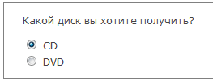
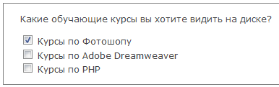
Тег <INPUT…>, радиокнопки
<form name="primer4" method="post" action="obrabotchik.php"> <p> Какой диск вы хотите получить?</p> <p> <input name="disc" type="radio" value="cd" checked> CD<br> <input name="disc" type="radio" value="dvd"> DVD </p></form>
Тег <INPUT…>, группа чекбоксов (флажков)
<form name="primer5" method="post" action="obrabotchik.php"> <p>Какие обучающие курсы вы хотите видеть на диске?</p> <input type="checkbox" name="fotoshop" value="yes" checked> Курсы по Фотошопу <br> <input type="checkbox" name="dreamweaver" value="yes"> Курсы по Adobe Dreamweaver <br> <input type="checkbox" name="php" value="yes">Курсы по PHP </form>

Slide 6
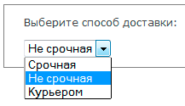
Тег <SELECT…>, выбор ОДНОЙ строки
<form name="primer6" method="post" action="obrabotchik.php"> <p>Выберите способ доставки:</p> <p> <select name="dostavka" size="1"> <option value="srochnaya" > Срочная </option> <option value="ne srochnaya" selected> Не срочная </option> <option value="kurierom"> Курьером </option> </select> </p> </form>
Атрибут SIZE задает количество одновременно видимых пунктов меню. В нашем случае это 1.
Атрибут флаг SELECTED означает что данное значение, будет выбрано по умолчанию.

Slide 7
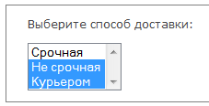
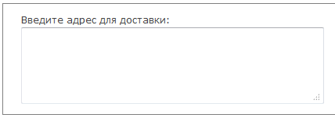
Тег <SELECT…>, Ctrl-выбор НЕСКОЛЬКИХ строк списка
<form name="primer7" method="post" action="obrabotchik.php"> <p>Выберите способ доставки:</p> <p> <select name="dostavka" size="3" multiple > <option value="srochnaya" > Срочная </option> <option value="ne srochnaya"> Не срочная </option> <option value="kurierom"> Курьером </option> </select> </p> </form>
Тег <TEXTAREA…>, большое поле текста
<form name="primer8" method="post" action="obrabotchik.php"> Введите адрес для доставки:<br> <textarea name="adress" cols="45" rows="5"></textarea> </form>

Slide 8

Тег <INPUT…>, кнопки отправки и сброса
<form name="primer8" method="post" action="obrabotchik.php"> <input type="submit" value="Сделать заказ"> &nbsp;&nbsp;&nbsp;&nbsp;&nbsp;&nbsp; <input type="reset" value="Отмена"> </form>
Строка &nbsp;&nbsp;&nbsp;&nbsp;&nbsp;&nbsp; это шесть “Non-Breakable SPace”, которые разделяют кнопки по горизонтали.

